Slide 1
10-3 DetailsView控制項
10-3-1 DetailsView控制項的基本使用
10-3-2 DetailsView控制項的編輯功能

Slide 2
10-3-1 DetailsView控制項的基本使用-說明
DetailsView控制項是以單筆方式來顯示資料來源的資料，如同GridView控制項，一樣支援分頁和編輯功能，而且能夠新增、刪除和更新記錄資料。
在DetailsView控制項指定使用的資料來源控制項後，就可以使用單筆方式顯示記錄資料，一樣可以使用分頁來顯示資料。

Slide 3
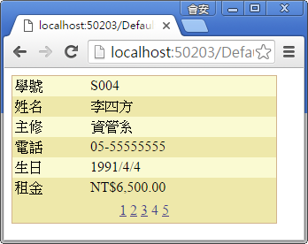
10-3-1 DetailsView控制項的基本使用- 範例網站
ASP.NET網站：Ch10_3_1
在ASP.NET網頁的DetailsView控制項使用自動格式化來指定顯示樣式，並且指定中文的標題名稱，數值和日期/時間欄位的格式，如下圖所示：

Slide 4
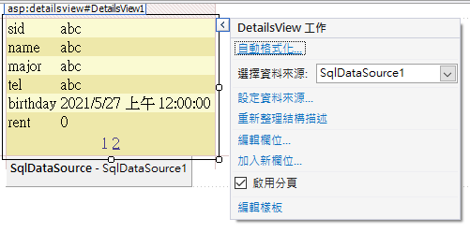
先選擇 自動化格式，選擇喜歡的格式，
在選擇編輯欄位。

Slide 5
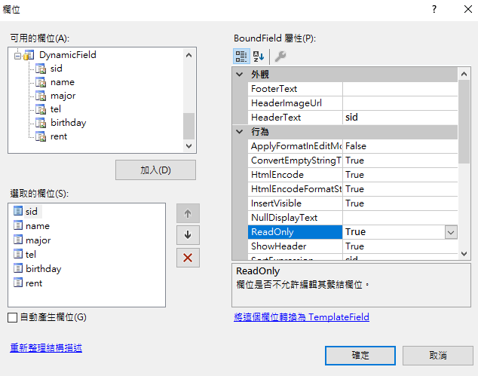
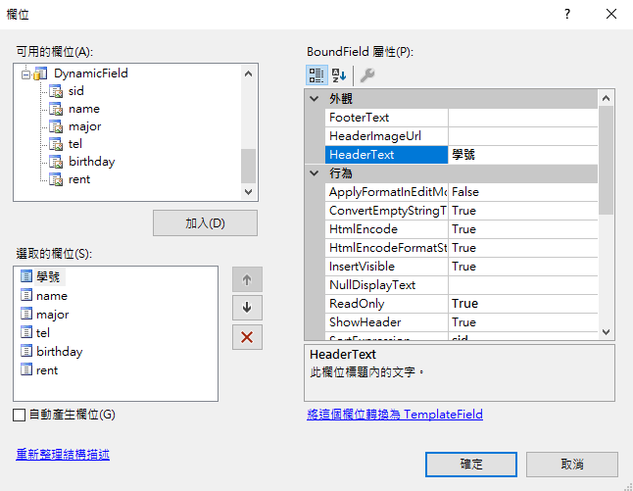

Slide 6
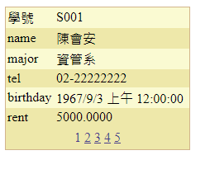
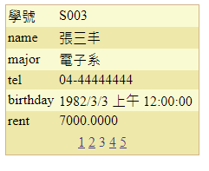
可以選擇不同筆的資料。

